Slide 1
Точка върху страна на правоъгълник - условие
Напишете програма, която:
Чете 6 десетични числа x1, y1, x2, y2, x и y
Извежда дали точката е:
Върху страна от правоъгълника ("Border")
В или извън правоъгълника ("Inside / Outside")
Примерен вход и изход:
2
-3
12
3
8
-1
2
-3
12
3
12
-1
Inside / Outside
Border

Slide 2
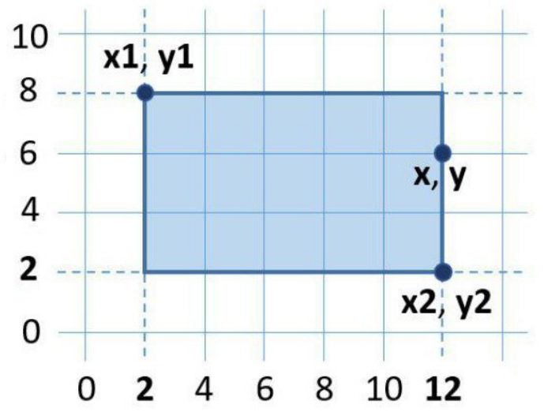
Точка върху страна на правоъгълник - решение
Точка лежи върху някоя от страните на правоъгълник, ако:
x съвпада с x1 или x2 и същевременно y е между y1 и y2 или
y съвпада с y1 или y2 и същевременно x е между x1 и x2
if (((x == x1 || x == x2) &&
(y >= y1) && (y <= y2)) ||
((y == y1 || y == y2) &&
(x >= x1) && (x <= x2)))
cout << "Border" << endl;
else
cout << "Inside / Outside" << endl;

Slide 3
Опростяване на логически условия
Предходното условие може да се опрости ето така:
bool onLeftSide = (x == x1) && (y >= y1) && (y <= y2);
bool onRightSide = (x == x2) && (y >= y1) && (y <= y2);
bool onUpSide = (y == y1) && (x >= x1) && (x <= x2);
bool onDownSide = (y == y2) && (x >= x1) && (x <= x2);
if (onLeftSide || onRightSide || onUpSide || onDownSide) {
cout << "Border" << endl;
}
Тестване на решението:

